Slide 1
데이터 베이스
트랜잭션

Slide 2
트랜잭션이 뭐야?
하나의 논리적 작업 단위를 구성하는 일련의 연산들의 집합

Slide 3
트랜잭션이 뭐야?
???

Slide 4
트랜잭션이 뭐야?
하나의 논리적 작업 단위를 구성하는 일련의 연산들의 집합
SELECT | 계좌 A 잔액 조회
UPDATE | 계좌 A 100만원 인출
UPDATE | 계좌 B에 100만원 입금
SELECT | 계좌 A 잔액 조회
계좌이체
= 논리적 작업 단위
트랜잭션

Slide 5
트랜잭션의 성질
Atomicity (원자성) | ACID
Consistency (일관성)
Isolation (독립성)
Durability (지속성)

Slide 6
Atomicity (원자성)
트랜잭션의 모든 연산들이 정상적으로 수행 완료되거나 아니면 전혀 어떠한 연산도 수행되지 않은 상태를 보장해야 한다
실패하면 모두 실패, 성공하면 모두 성공 해야함

Slide 7
Consistency (일관성)
성공적으로 수행된 트랜잭션은 정당한 데이터들만을 데이터베이스에 반영해야 한다. 트랜잭션 수행 전후의 데이터베이스 상태는 각각 일관성이 보장되는 서로 다른 상태가 된다.
계좌 A와 B의 잔고합은 트랜잭션 이전과 이후가 같아야 한다.

Slide 8
Isolation (독립성)
여러 트랜잭션이 동시에 수행되더라도 각각의 트랜잭션은 다른 트랜잭션의 수행에 영향을 받지 않고 독립적으로 수행되어야 한다.
한 트랙잭션의 중간 결과가 다른 트랜잭션에게는 숨겨져야 한다

Slide 9
Durability (지속성)
트랜잭션이 성공적으로 완료되어 커밋되고 나면, 해당 트랜잭션에 의한 모든 변경은 향후에 어떤 소프트웨어나 하드웨어 장애가 발생되더라도 보존되어야 한다.
디스크에 저장된다.

Slide 10
트랜잭션은 왜 필요한거야?
SELECT | 계좌 A 잔액 조회
UPDATE | 계좌 A 100만원 인출
UPDATE | 계좌 B에 100만원 입금
SELECT | 계좌 A 잔액 조회
실패!
100만원 증발

Slide 11
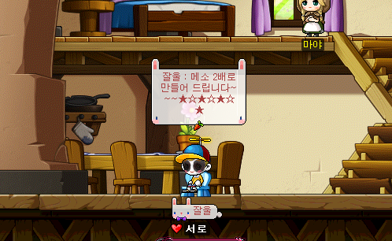
트랜잭션은 왜 필요한거야?
SELECT | 계좌 A 잔액 조회
UPDATE | 계좌 B에 100만원 입금
UPDATE | 계좌 A 100만원 인출
SELECT | 계좌 A 잔액 조회
실패!

Slide 12
트랜잭션은 왜 필요한거야?
DB 공부하기
밥먹기
실패!
가계부 완성하기
가계부 완성하기
UPDATE `todo` SET next = 밥먹기.id WHERE id = DB 공부하기.id
----------------------------------------------------
UPDATE `todo` SET next = 가계부 완성하기 WHERE id = 밥먹기.id
일련의 과정 중 실패가 발생하면 이전 작업은 원래 상태로 복구해줘야 한다.

Slide 13
트랜잭션은 어떻게 동작하는거야?
Shadow paging 기법과 Log 기법

Slide 14
트랜잭션은 어떻게 동작하는거야?
로그는 어떻게 쓰여질까?
해당 업데이트가 데이터베이스에 반영되기 전에 먼저 관련된 UNDO 정보가 로그에 써져야 한다. 이 원칙을 WAL(Write Ahead Logging)이라고 부른다. 어떤 경우에도 UNDO 복구가 되기 위해서는 반드시 WAL 규칙이 준수되어야 한다.
트랜잭션이 정상적으로 종료 처리되기 위해서는 먼저 REDO 정보가 로그에 써져야 한다. 역시 어떤 경우에도 REDO 복구를 할 수 있기 위해서는 REDO 로그가 적어도 커밋 시점에는 써져야 한다.

Slide 15
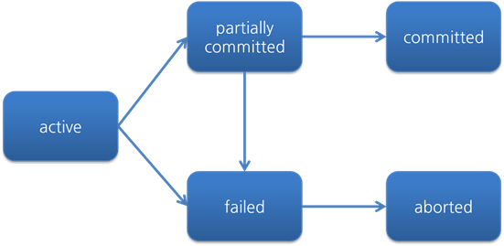
트랜잭션 수행 상태
"끝나기 전까지는 끝난 것이 아니다."

Slide 16
복구.. 그거 어떻게 하는건데..
UNDO 와 REDO

Slide 17
복구.. 그거 어떻게 하는건데..
UNDO 연산
BEGIN
READ | UNDO
WRITE | UNDO
READ | UNDO
… | …
ABORT
해당 트랜잭션이 어떤 이유든 정상적으로 종료될 수 없게 되면 트랜잭션이 변경한 페이지들은 원상 복구되어야 한다. 이러한 복구를 UNDO라고 한다.

Slide 18
복구.. 그거 어떻게 하는건데..
REDO 연산
FORCE | 수정했던 모든 페이지를 트랜잭션 커밋 시점에 디스크에 반영하는 정책
¬FORCE | 수정했던 페이지를 트랜잭션 커밋 시점에 디스크에 반영하지 않는 정책
대부분의 DBMS는 ¬FORCE 정책을 따르고 있다.

Slide 19
복구.. 그거 어떻게 하는건데..
로그를 작성하는 과정은 디스크에 출력을 하기 때문에 오래걸림
그럼 성능을 올리려면 어떻게 해야할까?
여러 커밋들을 한꺼번에 처리하면 디스크 출력 횟수를 줄일 수 있다. 이를 그룹 커밋이라고 합니다.
즉, 그룹 커밋은 정확성을 보장하면서 각 트랜잭션의 응답 시간(response time)은
약간 희생시키는 경우가 발생되더라도 시스템 전체의 처리량(throughput)을 높이자는 의도이다.

Slide 20
복구.. 그거 어떻게 하는건데..
REDO 연산
BEGIN
READ | REDO
WRITE | REDO
READ | REDO
… | …
COMMIT
커밋한 트랜잭션의 내용이 디스크 상의 데이터베이스에 반영되어 있지 않을 수 있기 때문에 반드시 REDO 복구가 필요하게 된다.

Slide 21
복구.. 그거 어떻게 하는건데..
소프트웨어나 하드웨어 문제로
데이터베이스 시스템이 재시작 복구하는 경우

Slide 22
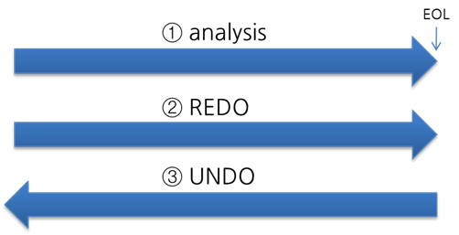
복구.. 그거 어떻게 하는건데..
마지막 체크포인트(checkpoint) 시점부터 최근 로그(EOL, End of Log)까지 로그를 탐색하면서
어디서부터 시스템이 복구를 시작해야 하는지, 어느 트랜잭션들을 복구해야 하는지 등등을 알아내는 단계이다.

Slide 23
복구.. 그거 어떻게 하는건데..
REDO 복구 단계로 복구를 시작해야 하는 시점부터
장애 발생 직전 시점까지 REDO가 필요한 모든 로그를 REDO 복구를 하는 단계이다.
REDO 복구가 완료된 시점의 데이터베이스 상태는 장애 발생 시점의 상태와 같게 된다.

Slide 24
복구.. 그거 어떻게 하는건데..
UNDO 복구 단계로 로그를 최신 시점부터 다시 역방향으로 탐색하면서
UNDO 복구가 필요한 로그들에 대해서 UNDO 복구를 수행한다.

Slide 25
참고
DBMS는 어떻게 트랜잭션을 관리할까?
- https://d2.naver.com/helloworld/407507

